Slide 1
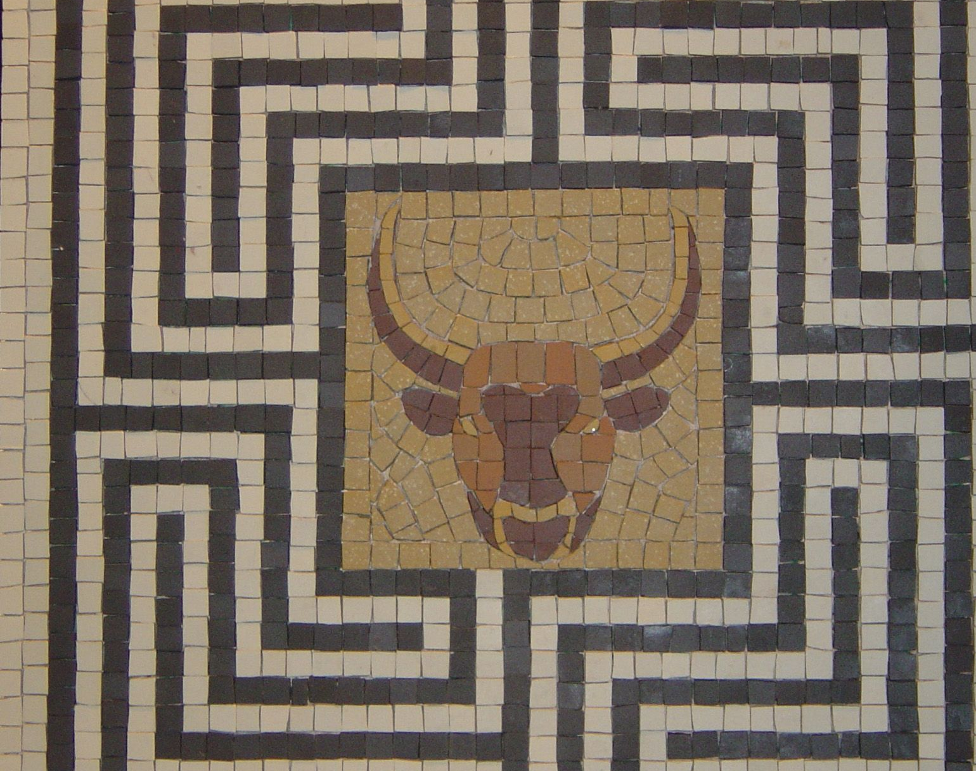
Dédale
Projet de Labyrinthe avec un Graphe

Slide 2
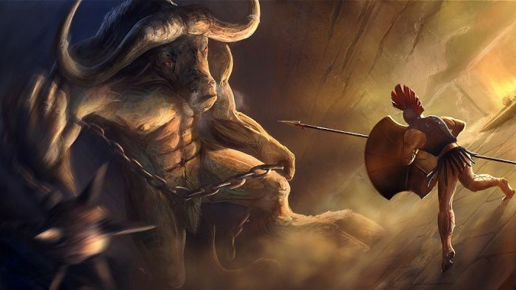
Dédale
Pour créer Dédale, nous avons utiliser un algorithme déjà connu qui se nomme « Depth-First Search ».
L’interface, lui, a été fait avec « Pygame ».

Slide 3

Depth-First Search (DFS)
Il s’agit d’un algorithme de recherche utilisé dans les graphes ou arbres.
Une des versions la plus connue a été inventé par le mathématicien français Charles Pierre Trémaux. Il l’a créée pour être une technique de résolution de labyrinthe.

Slide 4
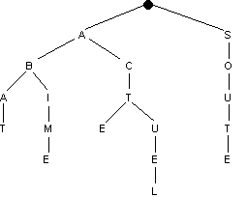
La création du labyrinthe par un graphe
On utilise une classe :
Maze(largeur, hauteur)

Slide 5
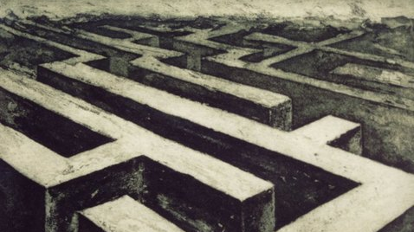
La création du labyrinthe par un graphe
Cette classe créé donc un graphe constitué d’objet sommets et d’un dictionnaire qui stocke les voisins de ces sommets :
Sommet(nom, position, visité)
Dico = {sommet1 : [sommet2, sommet4], …}

Slide 6
Depth-First Search
Exemple : Maze(3, 3)

Slide 7
Depth-First Search
Exemple : Maze(3, 3)

Slide 8
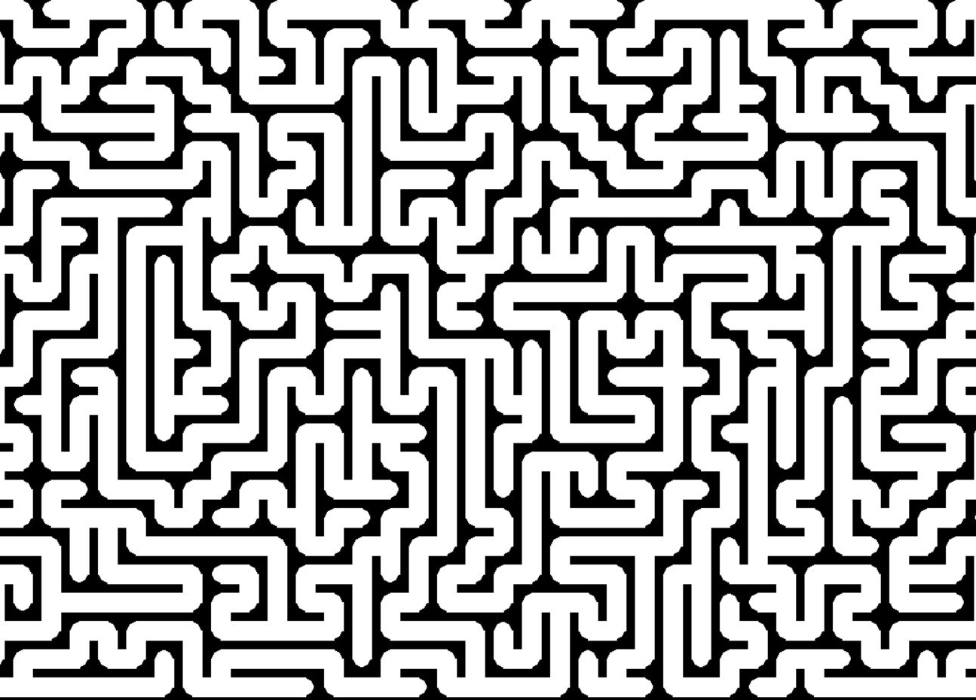
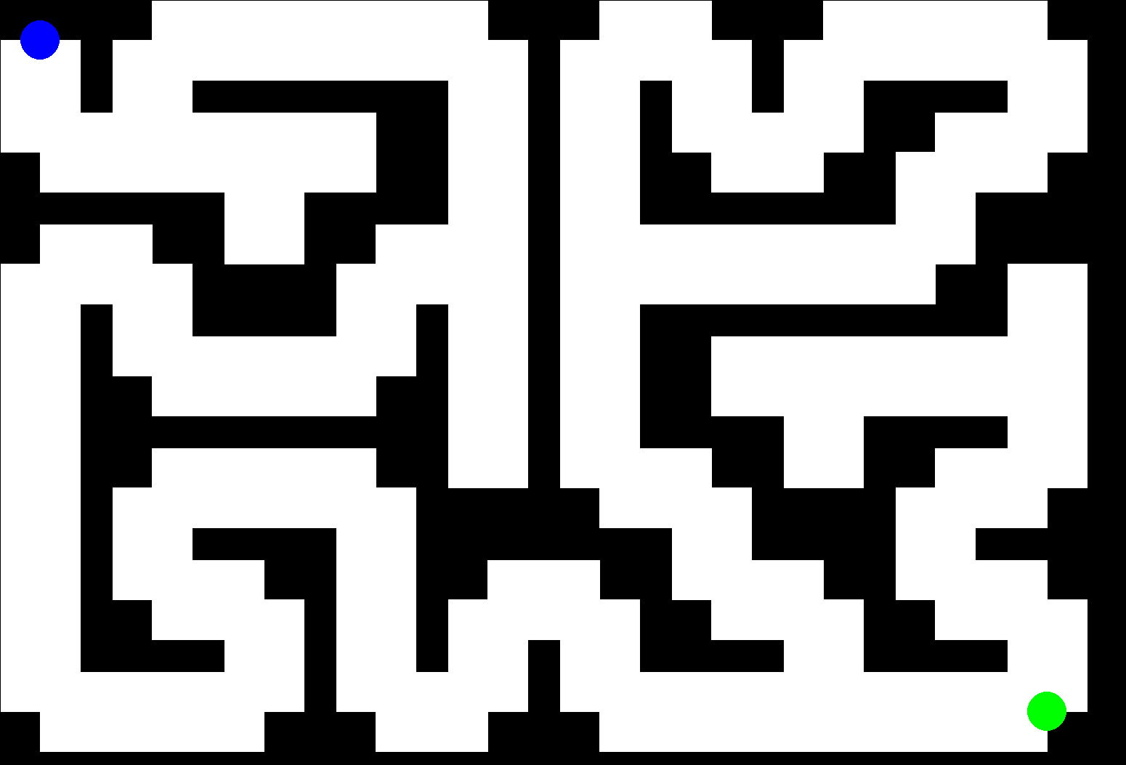
Interface Pygame
Pour l’interface, il s’agit juste d’un programme qui dessine les arcs entre chaque sommet.
On rajoute des ronds sur chaque cases pour le côté esthétique et l’effet arrondi entre chaque chemin.

Slide 9

Déplacements du joueur
Le programme analyse sur quelle touche de déplacements vous avez cliquée.
Ensuite, un fonction vérifie que ce déplacement est possible (c’est-à-dire l’absence de mur entre votre case et la suivante)
Enfin, si cela est possible, le joueur apparait sur la nouvelle case et est remplacé par un point blanc sur la précédente (dans tous les cas il l’est).

